Slide 1
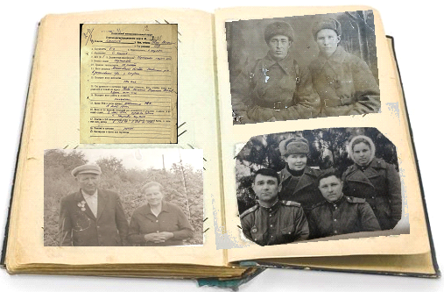
Городской конкурс
«Юность, опалённая войной…»
Номинация
«CЕМЕЙНЫЙ АЛЬБОМ»
Крохалева Любовь Леонидовна,
Воспитатель МАДОУ «ЦРР-Д/С №371» г. Пермь

Slide 2
Кылосов
Иван Михайлович
1919 - 2001
Еще до войны проходил службу в армии.
Служил в Мурманске,
был морским пехотинцем ,
получив звание старшины роты.
Из Мурманска призвали на фронт.
Участвовал в боях за Сталинград,
в боях за Украину, под Кривым Рогом.
Летчик.

Slide 3
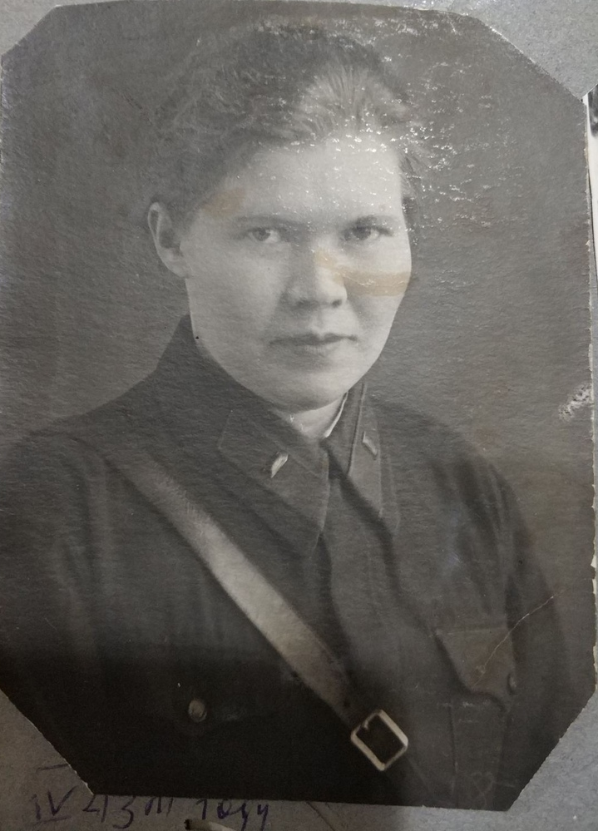
Колосова
Анастасия Михайловна
1910 - 1989
С октября 1942 года по апрель 1946 г.
Военврач III ранга. Всю войну
сопровождала воинские эшелоны.
Дошла до Варшавы.

Slide 4
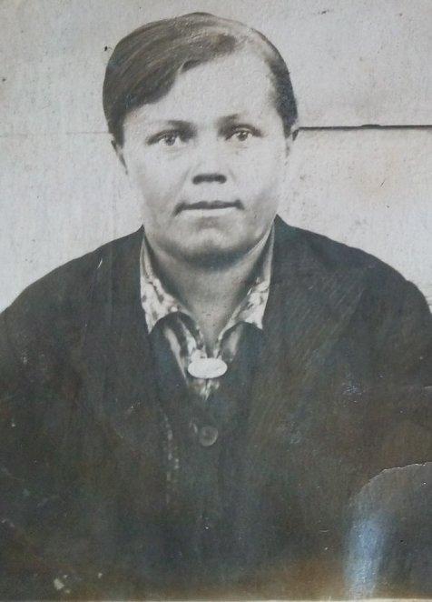
Кылосова
Анастасия Егоровна
1921- 2002
Во время войны работала в тылу. Была бригадиром тракторной бригады.

Slide 5
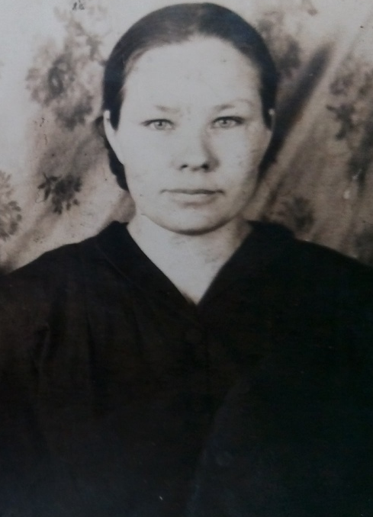
Кылосова
Антонида Саватьева
1923 - 2001
Во время войны работала в тылу.
Была трактористкой.
В зимнее время сопровождала подводы.

Slide 6
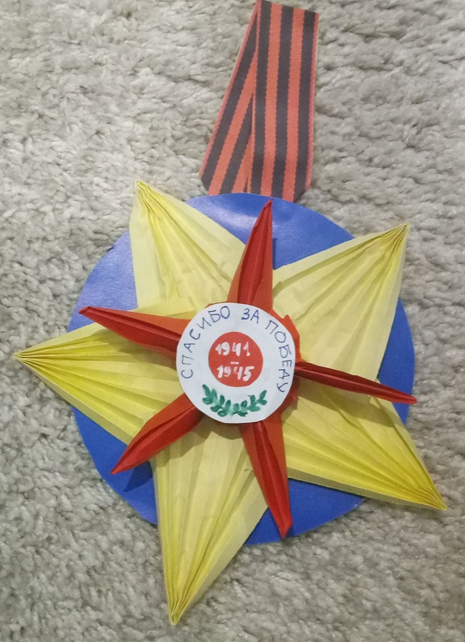
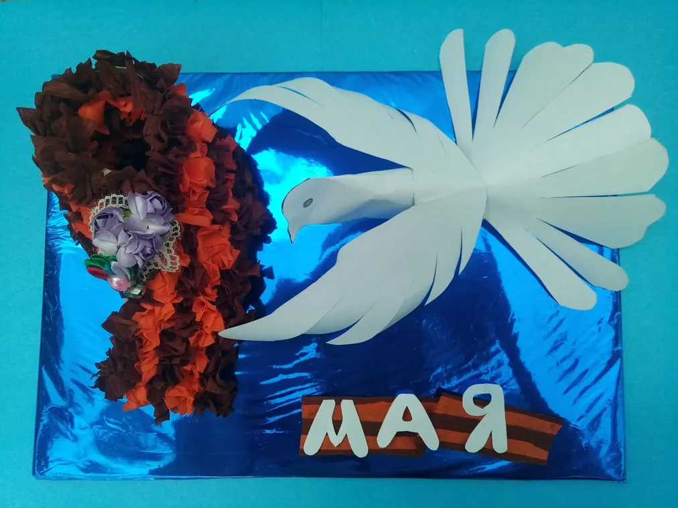
Спасибо Вам, Ваш подвиг вечен,
Пока жива моя страна, Вы в душах наших,
В нашем сердце, Героев не забудем, Никогда!

